Slide 1


PHÒNG GIÁO DỤC VÀ ĐÀO TẠO QUẬN LONG BIÊN
TRƯỜNG MẦM NON NẮNG MAI
LĨNH VỰC PHÁT TRIỂN NGÔN NGỮ
Đề tài: Nhận biết tập nói “ Qủa Dưa hấu”
Lứa tuổi: 24-36 tháng
Thời gian: 15-20 phút
Giáo viên: Trần Thị Thúy Quyên

Slide 2

Quả gì ruột đỏ
Lay láy hạt đen
Mời bạn nếm xem
Ngọt ơi là ngọt?

Slide 3
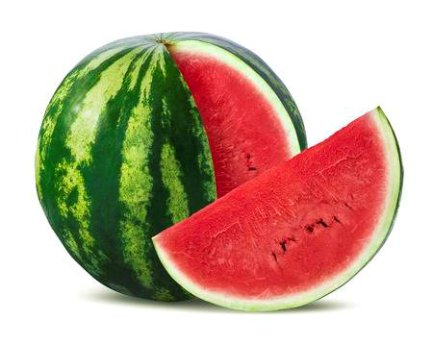

Slide 4
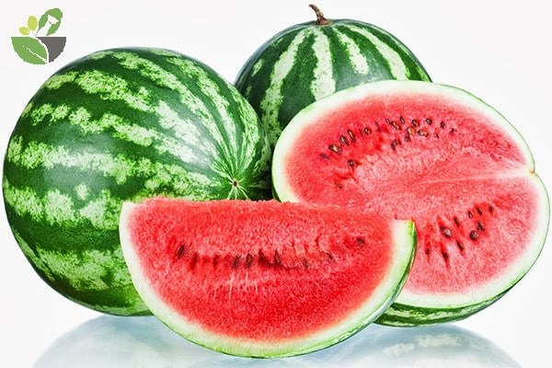
Quan sát: Qủa dưa hấu

Slide 5

Trò chơi: “ Ai tinh mắt?”

Slide 6


